Slide 1
II Encontro Nacional de Dirigentes de Graduação, Pós-Graduação, Pesquisa e Extensão das IES Particulares
Programa de Fomento de Bolsas Institucionais: o caso da Universidade de Araraquara /UNIARA
FUNADESP
Curitiba, 6 de setembro de 2019
Profa. Dra. Helena Carvalho De Lorenzo
Universidade de Araraquara
UNIARA, SP

Slide 2
UNIARA Evolução de projetos Funadesp 2005/2019
 |  | 2005 | 2006 | 2007 | 2008 | 2009 | 2010 | 2011 | 2012 | 2013 | 2014 | 2015 | 2016 | 2017 | 2018 | 2019
Nº de projetos |  | 59 | 23 | 23 | 23 | 28 | 30 | 28 | 31 | 40 | 45 | 43 | 43 | 42 | 41 | 45
Nº de pesquisadores |  | 112 | 53 | 50 | 50 | 60 | 66 | 68 | 65 | 73 | 91 | 91 | 94 | 90 | 96 | 95

Slide 3
Quantidade de Projetos Funadesp por Programas
 | Níveis | CAPES | Conceito | 2018 Projetos | 2018 Pesquisadores | 2019 Projetos | 2019 Pesquisadores
PPG em Desenvolvimento Territorial e Meio Ambiente | M/D | 2003/2014 | 4 | 7 | 32 | 7 | 32
PPG em Biotecnologia em Medicina Regenerativa e Química Medicinal - PPGB-MRQM | M/D | 2014 | 4 | 3 | 12 | 3 | 8
PPG em Engenharia de Produção | MP | 2008 | 4 | 5 | 10 | 6 | 11
PPG em Ciências Odontológicas | MP | 2010 | 3 | 3 | 10 | 3 | 10
PPG em Processos de Ensino, Gestão e Inovação | MP | 2013 | 3 | 11 | 12 | 11 | 12
Projetos Funadesp - docentes da graduação |  | Início do convênio 2000 |  | 7 | 14 | 6 | 13
Projetos de IC - Funadesp |  | Início dos projetos de IC em 2015 |  | 5 | 6 | 9 | 9
Total de projetos |  |  |  | 41 |  | 45
Total de pesquisadores |  |  |  |  | 96 |  | 95

Slide 4
Dados detalhados 2018 / 2019
Modalidade de bolsas
 | 2018 | 2019
Pesquisa e Desenvolvimento | 69 | 68
Iniciação Científica | 10 | 10
Apoio Técnico | 15 | 15
Pesquisador visitante | 2 | 2
Total de pesquisadores | 96 | 95

Slide 5
Uniara/Outras Agências de Fomento - 2018 -2019
 |  | 2018 | 2019
 | FAPESP - Apoio Regular a Pesquisa | 4 | 5
 | FAPESP - Iniciação Científica | 5 | 2
 | FAPESP - Aux Financeiro | 2
 | FAPESP - Treinamento tecnológico 2 | 2 | 2
 | FAPESP - Treinamento tecnológico 3 | 1 | 1
 | CNPq - Universal | 1 | 2
 | CNPq - Pesquisa Produtividade | 1 | 1
 | CNPq - PIBIC | 12 | 12
 | CNPq - PIBITI | 4 | 4
 | CAPES - PNPD | 1 | 1
 | CAPES - PROSUP - M/D | 15 | 15
 | CAPES - PROSUP TAXA - M/D | 27 | 27
 | Empresarial | 1 | 1
 | UNIARA - PPG - M/D | 23 | 23
 | Funadesp/Uniara | 41 | 45
 | Total | 140 | 141

Slide 7
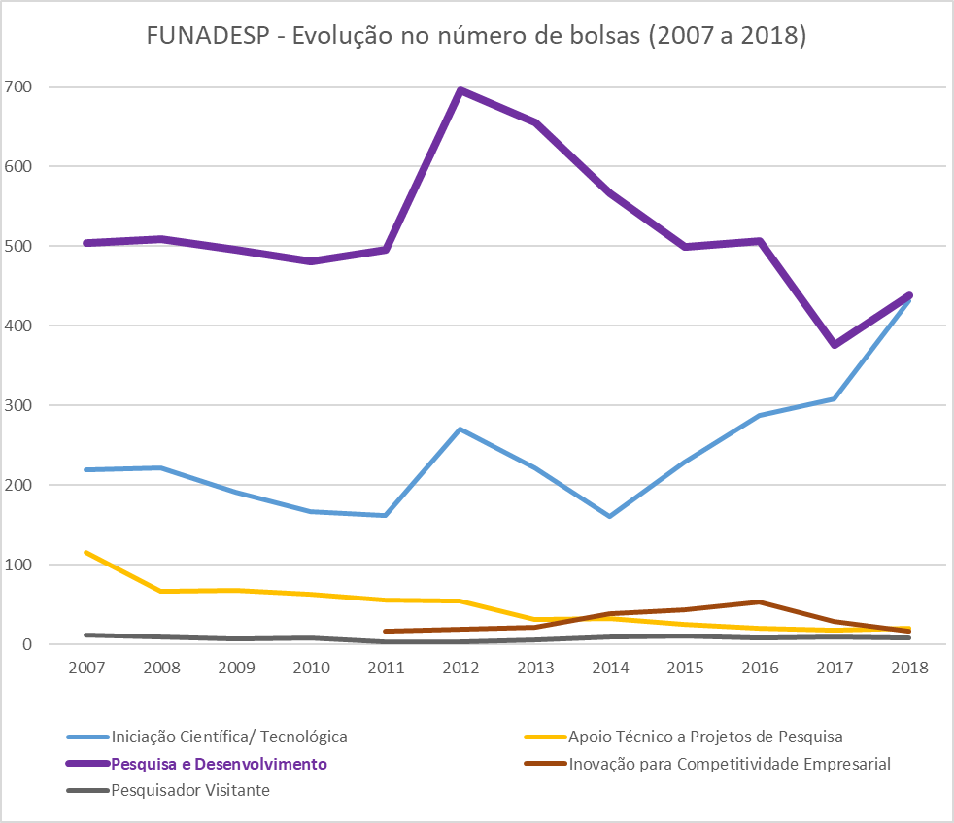

Slide 8
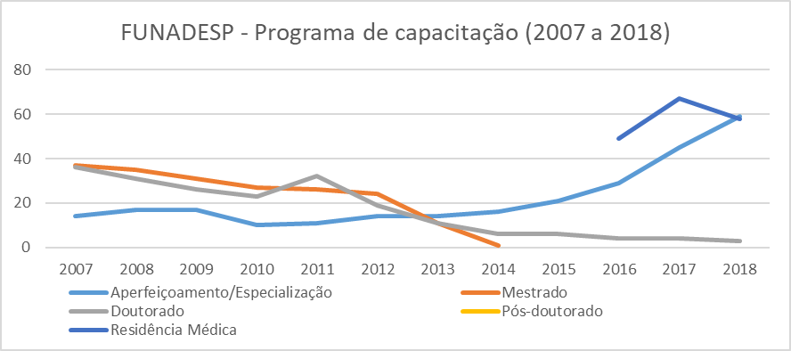

Slide 9
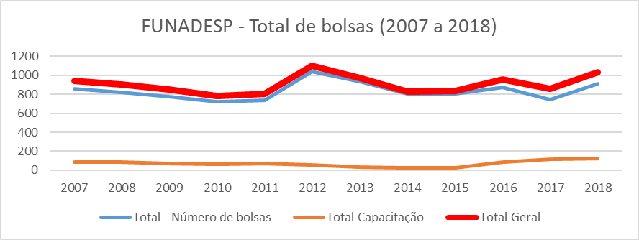

Slide 10
Muito obrigada
Helena Carvalho De Lorenzo
helenadelorenzo@gmail.com
UNIARA
ARARAQUARA
Estado de São Paulo

